Slide 1
Окружающий мир – иерархическая система

Slide 2
План:
Микро-, макро- и мегамир
Системы и элементы
Целостность системы
Свойства системы

Slide 3
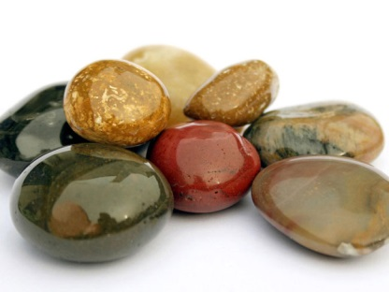

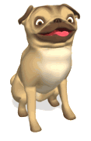
Макромир
Микро-, макро- и мегамир
Мы в нём живём, поэтому все его объекты сравниваем с человеком.
Он делится на:
-неживые объекты (песок, камень…)
-живые (растения, животные, люди)
-искусственные (здания, механизмы…)

Slide 4
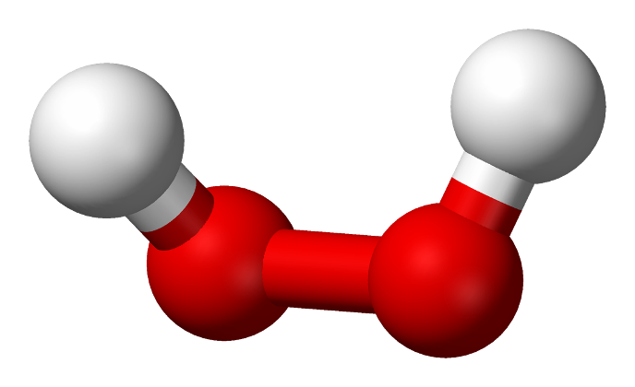
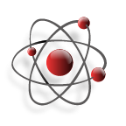
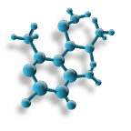
Микромир
Все макрообъекты состоят из молекул и атомов, которые состоят из очень маленьких элементарных частиц.
Это и есть микромир.

Slide 5
Мегамир
Солнце вместе с сотнями миллионов других звёзд образует нашу галактику Млечный путь, а миллиарды галактик образуют Вселенную.
Эти объекты имеют громадные размеры и образуют мегамир.

Slide 6
Взаимодействие
Все объекты мега-, макро- и микромиров состоят из веществ,
при этом все материальные объекты взаимодействуют друг с другом и обладают энергией: механической, тепловой, электрической, атомной.

Slide 7
Весь этот окружающий мир можно представить в виде иерархического ряда объектов
Галактика
Звезды и планеты
Популяция
Общество
Искусственные объекты (техника)
Искусственные объекты (техника)
Знания
Макротела
Растения и животные
Человек
Молекулы
Одноклеточные
Атомы
Элементарные частицы

Slide 8
Системы и элементы
2. Системы и элементы
Каждый объект состоит из других объектов, представляет собой систему.
А сама система как объект может входить в качестве элемента в другую систему более высокого уровня.
=> Система состоит из объектов, которые называются элементами системы .

Slide 9
Целостность системы
3. Целостность системы
Чтобы система функционировала, она должна быть совокупностью взаимосвязанных элементов.
Например:
в мегамире взаимодействие элементов происходит посредством всемирного тяготения;
в макротелах – электромагнитное взаимодействие между атомами;
в атомах элементарные частицы связаны ядерными электромагнитными взаимодействиями
в живой природе целостность организмов обеспечивается химическими взаимодействиями между клетками;
в обществе – социальными связями и отношениями между людьми;
в технике – функциональными связями между устройствами…

Slide 10


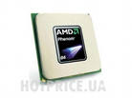
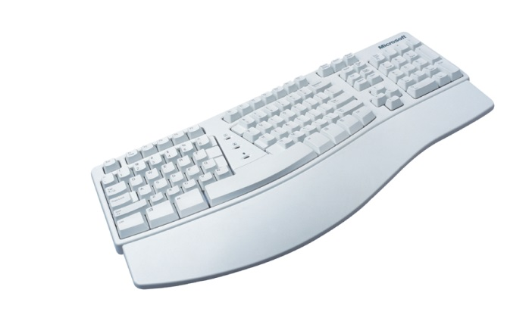
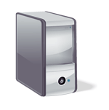

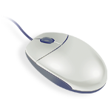
Пример:
Отдельные объекты (устройства)
Целостная система (компьютер)

Slide 11
Свойства систем
4. Свойства системы
Свойства систем зависят от набора составляющих её элементов
Зависят также от структуры системы, т. е. от типа отношений и связей элементов системы между собой

Slide 12
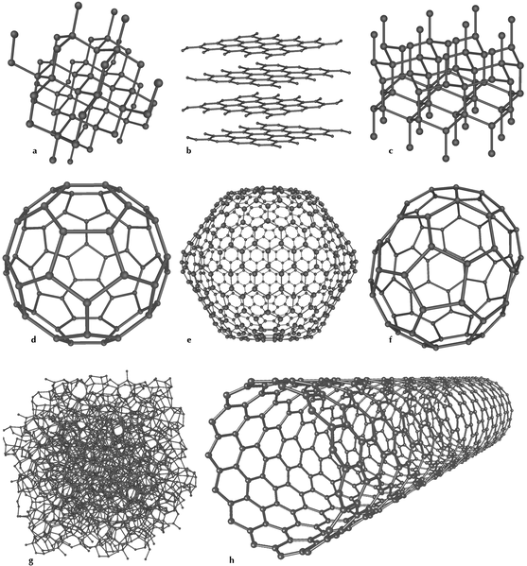
Свойства системы зависят от СТРУКТУРЫ системы, т. е. от типа отношений и связей элементов системы между собой.
(Рис, 5. 5. стр 141) Примет в учебнике: Кристаллические решетки алмаза, графита и углеродная нанотрубка.
  Схемы строения различных модификаций углерода
  - графит
  - алмаз
  - аморфный углерод (см. уголь)
  - сажа
  - лонсдейлит
  - карбин
  - фуллерены
  - углеродные нанотрубки
  - графен
Вывод: Чем больше связей, тем крепче структура системы.

Slide 13
ПРОВЕРИМ СЕБЯ:
Приведите примеры систем в окружающем мире
Что обеспечивает целостность системы?
От чего зависит крепость структуры системы?

Slide 14
Домашнее задание:
§ 5.1 (в тетради создать отдельную систему и целостную систему из этих отдельных объектов)

